Slide 1
Werk en Mantelzorg? Daar praten wij over!

Slide 2
Programma
Werk en Mantelzorg? Daar praten wij over!
Maatschappelijke context
Feiten en cijfers
Mantelzorg? Dit moet je weten!
Mantelzorg in relatie tot werk, zakelijk en sociaal
Handvatten voor leidinggevenden/teamleiders

Slide 3
Maatschappelijke context

Slide 4
Feiten en cijfers
1. Hoeveel medewerkers combineren binnen Bosch het werk met mantelzorg?
A. 1 op de 6 B. 1 op de 8 C. 1 op de 4
2. Hoeveel % van deze medewerkers kan werk en mantelzorg slecht combineren?
A. 8% B. 16% C. 25%
3. Hoeveel % van het verzuim wordt door mantelzorg veroorzaakt?
A. 5% B. 10% C. 18%
1. C, 2. B, 3. C

Slide 5
Feiten en cijfers
4. Hoeveel van de medewerkers bespreekt mantelzorg NIET met op het werk?
A. 22% B. 44% C. 65%
5. Hoeveel % van de medewerkers bespreekt het als het combineren niet meer lukt?
A. 71% B. 49% C. 25%
6. Hoeveel % komen tot een goede oplossing als mantelzorg besproken is?
A. 50% B. 25% C. 81%
1. B, 2. A, 3. C

Slide 6
Mantelzorg? Dit moet je weten!
Wat maakt het zo speciaal ?
Mantelzorg is zo vanzelfsprekend dat we soms vergeten wat de invloed en impact kan zijn op het eigen leven en het werk.

Slide 9
Wat doet de werkende mantelzorger?
huishoudelijke taken overnemen
zorgen voor de persoonlijke verzorging
regeltaken oppakken, zoals het organiseren van hulp
begeleiden van vervoer, bijvoorbeeld ziekenhuis
zich zorgen maken over de situatie en de naaste

Slide 10
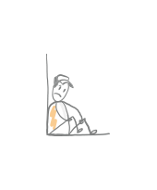
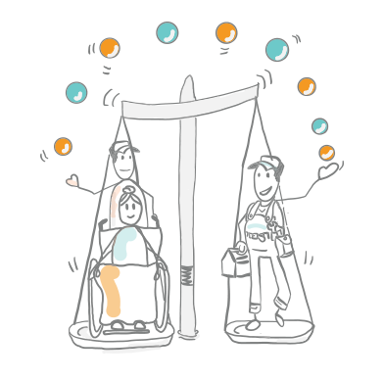
Wat is de belasting door mantelzorg?
invloed op eigen gezondheid, conditie en energie
mantelzorg kent negatieve gevoelens (rouw)
weinig tijd en ruimte voor eigen sociale contacten
ervaren van stress en tijdsdruk
minder tijd voor eigen persoonlijke ontwikkeling
belasting ook voor collega’s en team

Slide 11
Wat maakt mantelzorg anders?
Het komt op je pad, je kiest er niet voor
Het is onbetaalde zorg en niet vrijwillig
Het kent pieken en dalen
Mantelzorg is lichamelijke zorg en /of psychische zorg
Taken zijn structureel, oplopend, in een keer
Het is langdurig en intensief (geen quick fix)

Slide 12
Goed om te weten!
Medewerkers noemen zichzelf geen mantelzorger
Ze zijn geen mantelzorger , maar vervullen een rol
Ze ervaren meestal geen keuze
Medewerkers leren dealen met iets op hun levenspad
Ze doorlopen een eigen proces in het zorgen voor de ander
Medewerkers ontwikkelen vaardigheden en expertise door mantelzorg

Slide 13
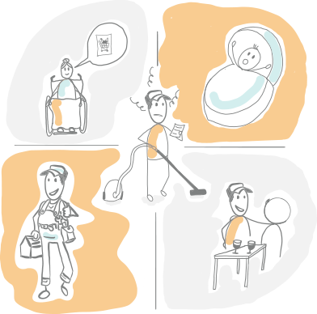
Definitie van mantelzorg
Mantelzorg is de zorg voor chronisch zieken, gehandicapten en
hulpbehoevenden door naasten: familieleden, vrienden, kennissen en buren.
Kenmerkend is de reeds bestaande persoonlijke band tussen
de mantelzorger en zijn of haar naaste. Daarnaast gaat het om
langdurige zorg die onbetaald is.
Notes:
DI model van TNO

Slide 14
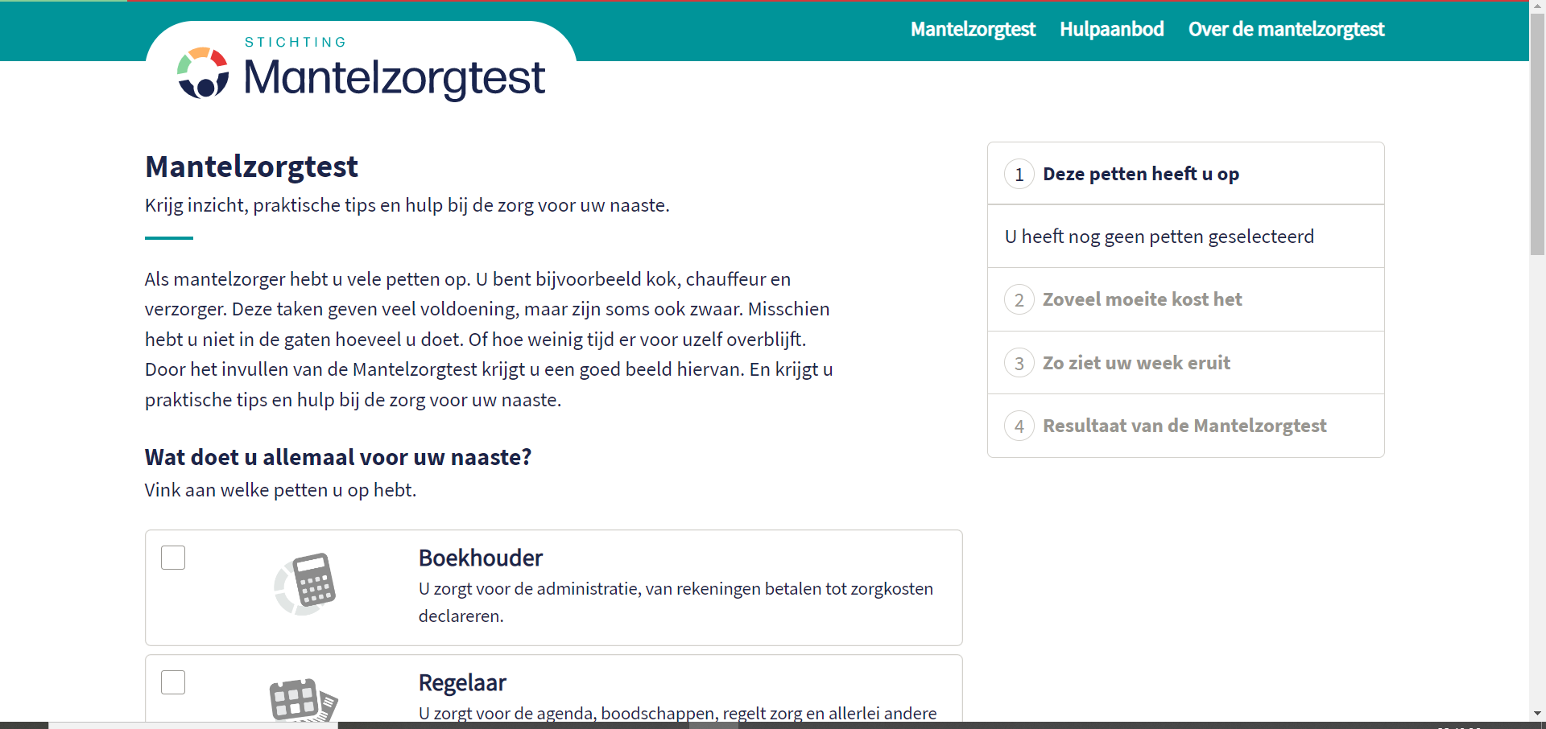
Mantelzorgtests
De Mantelzorgtest
Werk en mantelzorg balans, 3 minuten-check
Notes:
https://mantelzorgtest.nl/

Slide 15
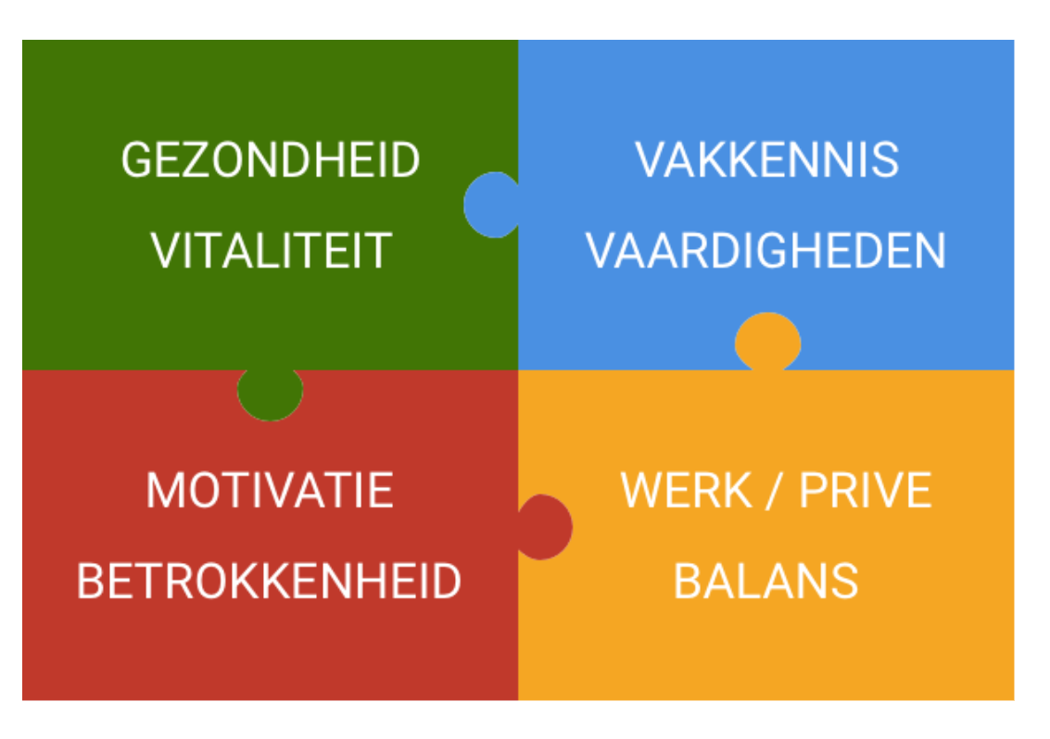
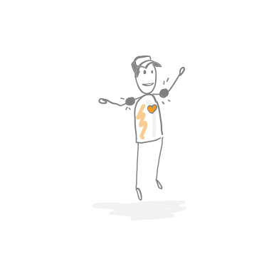
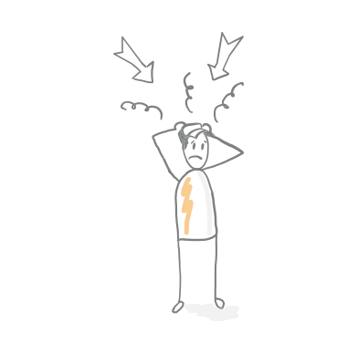
Mantelzorg in relatie tot werk
BRON: Bouwstenen van TNO; Psychosociale arbeidsbelasting (PSA) /duurzame inzetbaarheid inzetbaarheid
Notes:
.

Slide 16
Notes:
Driehoek tekenen, waarin de positie van leidinggevenden zichtbaar is en zijn dilemma
Wat is de invloed van mantelzorg op de organisatie?
Positie innemen als leidinggevende
Balanceren tussen verschillende belangen en verwachtingen
Tijdsdruk
Hanteren eigen (negatieve) gevoelens en ervaringen
Communicatie: gelijkwaardig gesprek
Maatwerk in geven en nemen, zakelijk en sociaal werkgeverschap

Slide 18
Oplossingen op het WERK Handvatten voor leidinggevenden!
Het gesprek (vraagverheldering); maak het bespreekbaar
1. Tijdelijke oplossingen
2. Langdurige oplossingen
3. Noodoplossingen
4. Flexibele oplossingen
Notes:
Als je in gesprek gaat met elkaar over oplossingen om de combinatie werk en mantelzorg mogelijk te maken, zijn er veel oplossingen mogelijk. In deze tool vind je 4 soorten oplossingen voor 4 verschillende situaties:
Tijdelijke oplossingen
Langdurige oplossingen
Noodoplossingen
Flexibele oplossingen
Naast de wettelijke regelingen vind je hier ook maatwerkoplossingen die misschien wat minder voor de hand liggen. Werkende mantelzorgers zijn zelden geholpen met wettelijke verlofregelingen alleen. Maatwerk is veelal gewenst. Elke mantelzorgsituatie is anders. Het goede gesprek is dus van essentieel belang!

Slide 19
In gesprek… maak het bespreekbaar!
Neem het initiatief, organiseer het gesprek
Maak tijd – niet even tussendoor
Realiseer dat medewerker het lastig kan vinden over privé te praten
Vraag naar het welbevinden van medewerker en NIET naar de verzorgde
Bereid je voor: feitelijk wat is nodig op het werk
Geef erkenning en ga samen zoeken /verkennen/vragen stellen
Niet direct in oplossingen duiken
Notes:
Kwetsbaarheid en gelijkwaardigheid
Niet direct in allerlei oplossingen, medewerker zelf met voorstel laten komen.

Slide 20
In gesprek…
Vraag aan medewerker: wat heb je nodig? Wat zou je helpen?
Geef toe dat je ook niet direct een oplossing hebt
Zie het dilemma van de medewerker
Kom uit in geven en nemen
Stel proefperiode
Bespreek het in het team
Verwijs naar ondersteuningsaanbod
Maak vervolgafspraak voor evaluatie

Slide 21
Kaders binnen Bosch
Komen tot maatwerkafspraken met behulp van:
Wettelijke verlofregelingen:
Calamiteitenverlof
Kort zorgverlof 70% betaald (max 80 uur)
Lang zorgverlof, onbetaald
Cao-afspraken:
Bijkopen verlof (max 80 uur)
Notes:
Als je in gesprek gaat met elkaar over oplossingen om de combinatie werk en mantelzorg mogelijk te maken, zijn er veel oplossingen mogelijk. In deze tool vind je 4 soorten oplossingen voor 4 verschillende situaties:
DOEL: Je behoudt je verantwoordelijkheid richting je werk, maar je krijgt de ruimte om je zorg te verlenen wanneer het nodig is… !
Je kunt empathisch zijn en mee levend en toch de grens aangeven wanneer iets niet meer OK voelt in het geven en nemen.

Slide 22
Kaders binnen Bosch
Flexibele werktijden/werkplaatsen:
Kan er tijdelijk in verschoven diensten gewerkt worden?
Bij thuiswerken het hybride werken toestaan. (zelf de tijd bepalen waarop gewerkt wordt)
Maak afspraken met elkaar over de mogelijkheid om noodsituaties thuis op te vangen.
Ander takenpakket, kan er tijdelijk druk van de ketel gehaald worden
Notes:
Als je in gesprek gaat met elkaar over oplossingen om de combinatie werk en mantelzorg mogelijk te maken, zijn er veel oplossingen mogelijk. In deze tool vind je 4 soorten oplossingen voor 4 verschillende situaties:
DOEL: Je behoudt je verantwoordelijkheid richting je werk, maar je krijgt de ruimte om je zorg te verlenen wanneer het nodig is… !
Je kunt empathisch zijn en mee levend en toch de grens aangeven wanneer iets niet meer OK voelt in het geven en nemen.

Slide 23
Criteria doorverwijzen
Criteria voor doorverwijzen:
De situatie blijkt langdurig van aard te zijn
Je merkt dat medewerker moeilijk in balans komt en regie kan nemen
Je kunt geen begrip meer opbrengen voor de situatie
Het ontbreekt kennis en kunde om medewerker te faciliteren in zijn/haar proces
Je merkt dat de werk-mantelzorgsituatie te complex is
Het ontbreekt je aan tijd om met aandacht het gesprek te voeren
Verwijs dan door naar een casemanager, je HR manager of de bedrijfsarts
Notes:
Wijs door naar casemanager/ HR manager of bedrijfsarts.

